Slide 1
Fenomenologia dello spirito
Hegel

Slide 2
Cosa è la Fenomenologia dello spirito?
assoluto; sapere assoluto
Fenomeno = ciò che appare
I modi di manifestarsi dello spirito
dove?
nella coscienza umana

Slide 3
Il viaggio, “l’odissea della coscienza umana”
verso
il SAPERE ASSOLUTO
ossia
La storia dello spirito
La realtà, l’Assoluto, è un organismo in divenire che si produce in un movimento dialettico

Slide 4
ASSOLUTO
Movimento dialettico, fatto di opposizioni, contraddizioni
La coscienza umana percorre questa strada, inglobando sempre più conoscenza, fino ad arrivare al SAPERE ASSOLUTO
Come per un singolo uomo, la storia dello spirito è narrata per tappe fondamentali (figure)

Slide 5
Ma cosa significano SPIRITO e SAPERE ASSOLUTO?
Pensiamo a un LOGOS UNIVERSALE, un’Intelligenza universale che tutto ordina razionalmente (in un cosmo = ordine)…
…e lo stesso logos che è fuori di noi, è anche in noi stessi

Slide 6
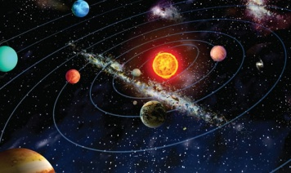
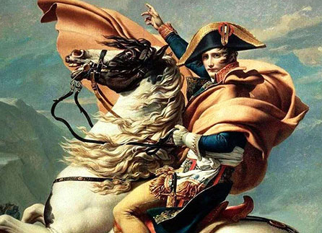
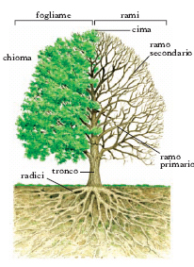
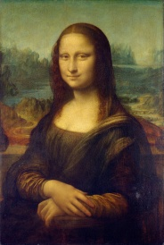
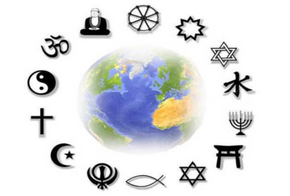
SAPERE ASSOLUTO

Slide 7
Ogni nodo e ogni collegamento è Idea, razionalità, logos
Il logos dell’uomo scopre (pian piano) il logos in ogni cosa, disvelando così il logos universale
Una volta che arriva a conoscere tutto (un sapere totale, privo di ogni contraddizione) il percorso dello spirito è completo: la coscienza umana è arrivata al sapere assoluto

Slide 8
SPIRITO =
Idea (logos, razionalità del Tutto) consapevole di se stessa (grazie alla coscienza umana)
Pensiero (tutto è Idea, Pensiero) che pensa se stesso (nel pensiero dell’uomo) fino ad arrivare al sapere assoluto
E’ necessario che ci sia una coscienza
Se l’Idea non fosse divenuta natura e non avesse dato vita all’uomo, sarebbe rimasta inconsapevole, meccanica
E’ solo nella coscienza dell’uomo che l’Idea (il logos) può divenire consapevole di se stessa

